Slide 1

Multitasking og digitale medier
- Artikel ”Multitasking er svært, tidsrøvende og usundt”
- Gruppearbejde: Opmærksomheden i en digitaliseret verden
- Begrebslisten

Slide 2
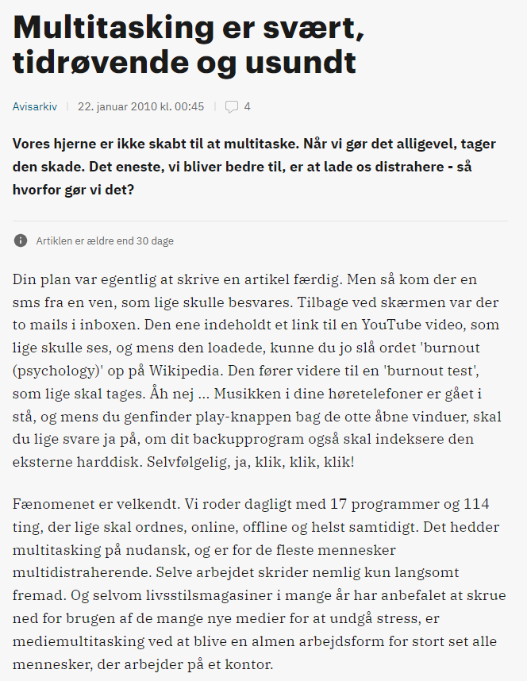
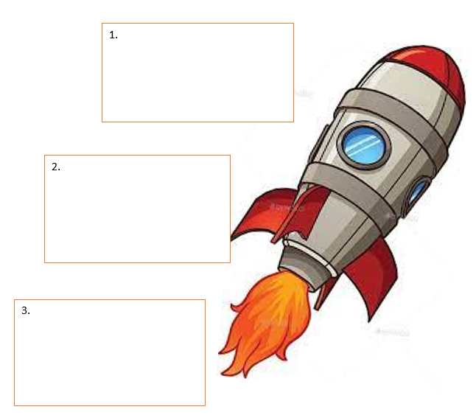
Artikel ”Multitasking er svært, usundt og tidsrøvende”
Brug tretrinsraketten til at komme frem til to psykologiske problemstillinger.

Slide 3
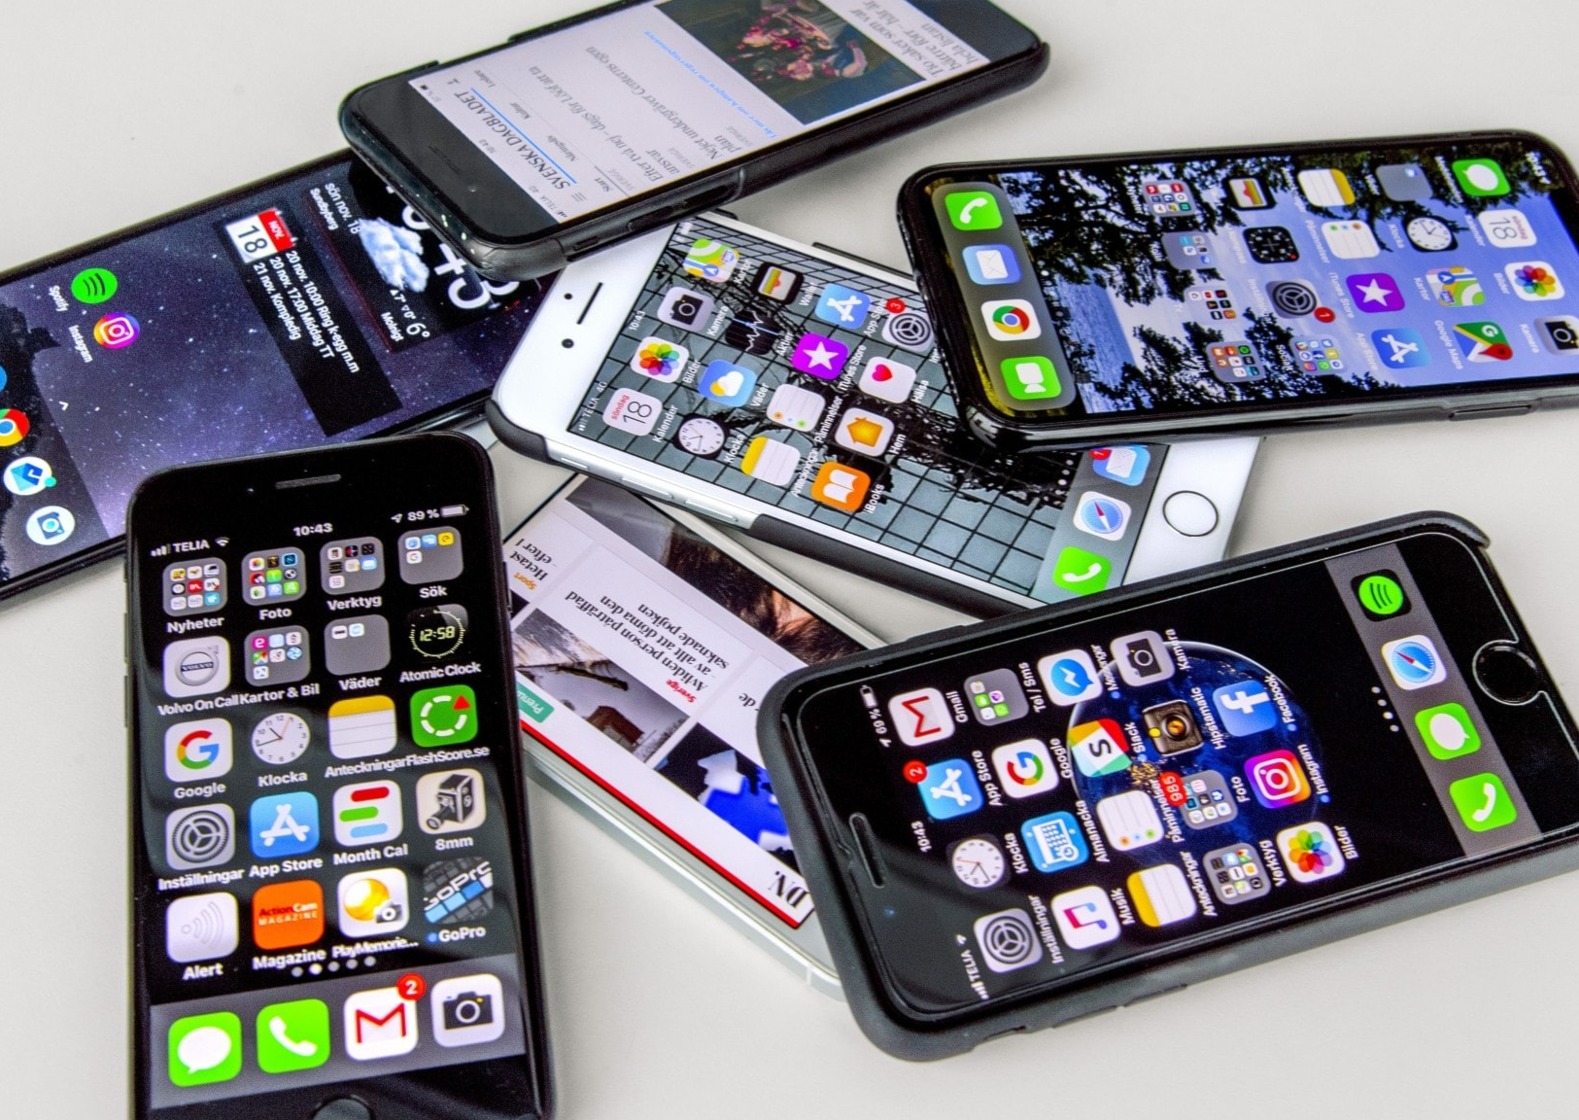
Opmærksomheden i en digitaliseret verden (ca. 10)
Læs afsnit 4.2.1 om læring i en digitaliseret verden
Kan det hjælpe dig med at besvare din psykologiske problemstilling?
P.S. Hvis du har brug for ekstra hjælp til problemstillingen kan du læse afsnit 4.2 om opmærksomhed.

Slide 4
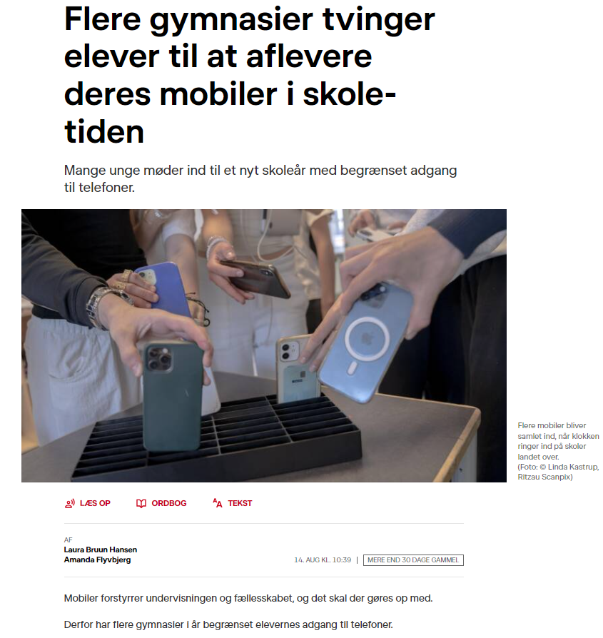
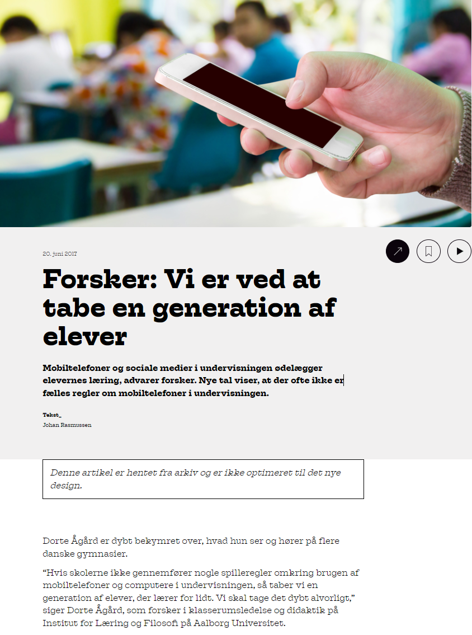

Slide 5
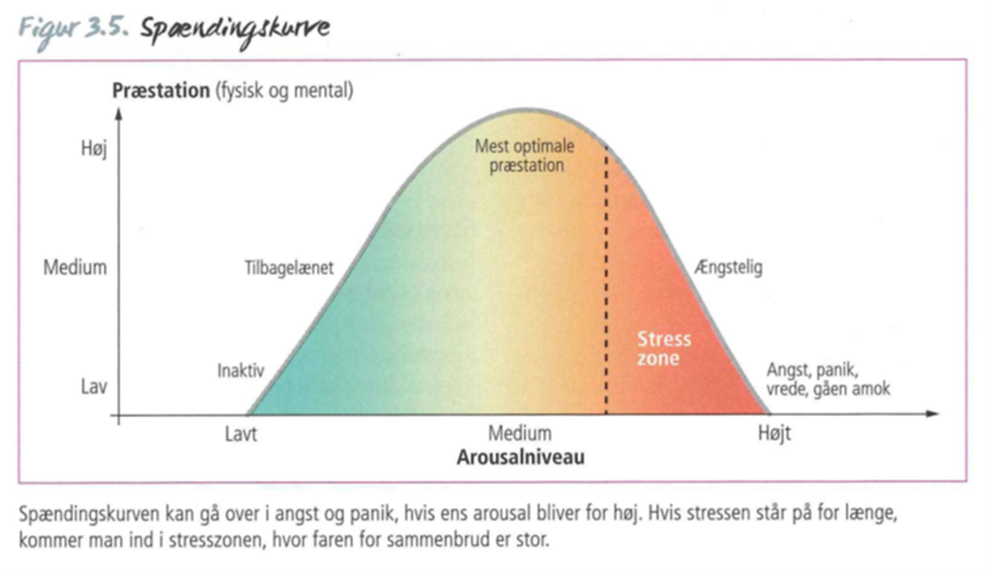
Opmærksomhedens styrke
Afhænger af arousal-niveau (niveauet af vågenhed eller mental tændthed).
De tidspunkter hvor jeres arousal-niveau ikke er ”passende”, er det endnu mere vigtigt ikke at lade sin opmærksomhed være forstyrret af digitale medier.

Slide 6
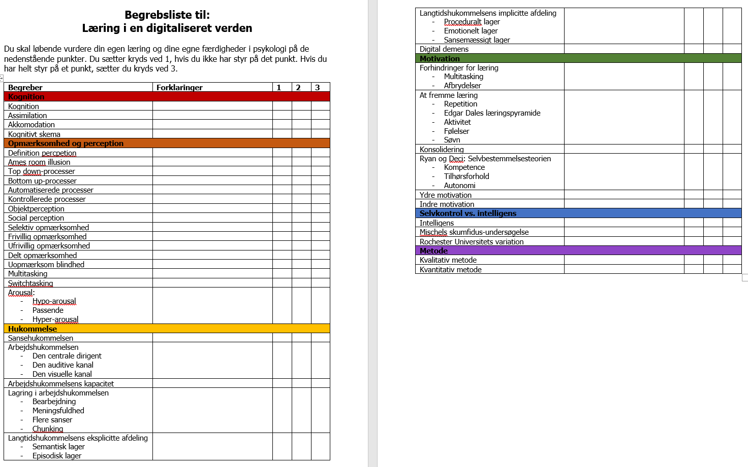
Begrebslisten

